Slide 1


Open Access
Le savoir pour tous

Slide 2
01 Open Access
La publication scientifique au 21e siècle
02 Un avantage pour nous tous
03 Publication d’articles scientifiques
04 Une culture de la publication tournée vers l’avenir

Slide 3

Open Access
La publication scientifique au 21e siècle
01

Slide 4
La publication scientifique au 21e siècle
L’Open Access a pour vocation d’ouvrir l’accès aux résultats des recherches et de promouvoir le savoir collectif. De nos jours, la numérisation offre des conditions idéales pour rendre les résultats scientifiques accessibles à un grand nombre de parties intéressées.
Numérique. Mondial. Accessible.

Slide 5
Un avantage pour nous tous
02

Slide 6
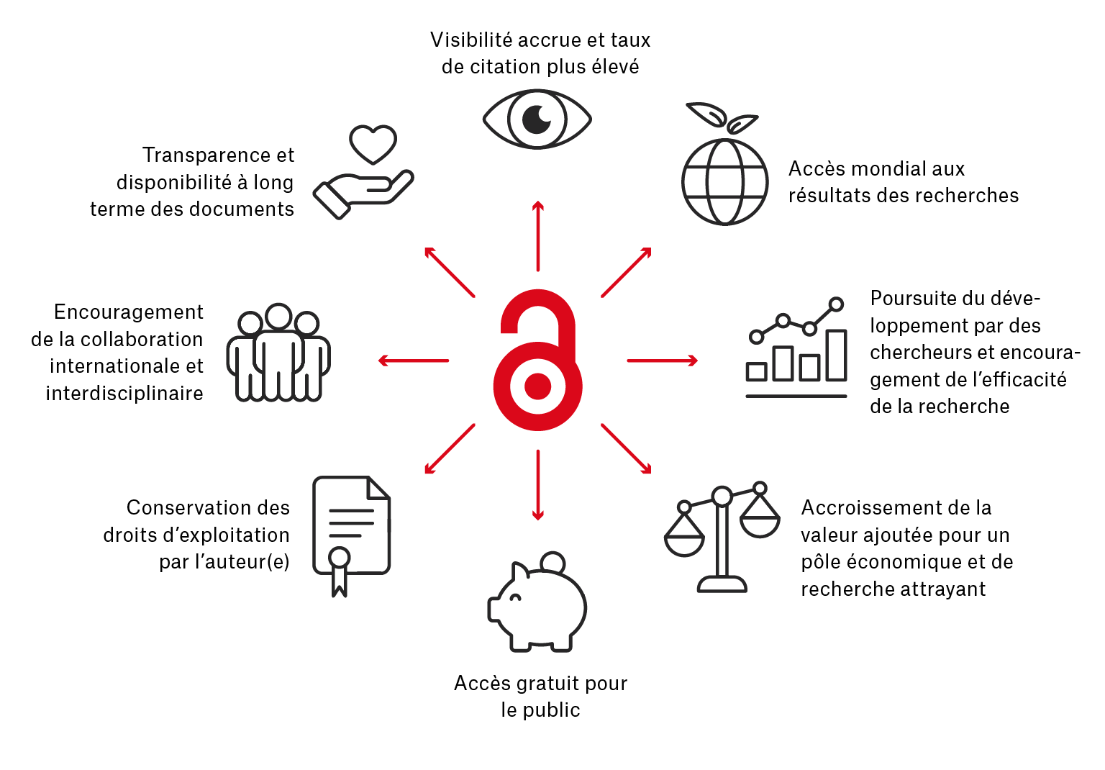
Open Access – rapide, simple, transparent

Slide 7
Une visibilité accrue pour les scientifiques
Les chercheurs sont en mesure de diffuser leurs découvertes scientifiques plus rapidement et plus facilement qu’auparavant, ce qui accroît la portée de leurs publications.
L’avantage est que leurs sujets reçoivent plus rapidement l’attention et la visibilité qu’ils méritent. Parallèlement, ils bénéficient eux aussi d’un accès mondial, immédiat et gratuit aux résultats des recherches de leurs collègues.

Slide 8
Un accès simplifié au savoir pour tous
Par principe, les résultats de recherches financés par des fonds publics constituent des biens publics. Toutes les parties intéressées devraient pouvoir y accéder librement.
Au demeurant, tout le monde peut utiliser les publications actuelles pour ses besoins, même en dehors des domaines de l’éducation et de la recherche.
Ainsi, l’Open Access peut contribuer à accroître la force d’innovation et les performances de la Suisse en tant que pôle économique et de recherche.

Slide 9
De nouveaux modèles commerciaux pour les partenaires
Plus clair, plus simple, plus transparent:
l’Open Access constitue un changement de paradigme dans le système établi en matière de publication scientifique. Tout partenaire (p. ex. éditeur scientifique ou revue) soutenant l’échange d’informations numérique accéléré participe au succès de la stratégie.

Slide 10

Publication d’articles scientifiques

Slide 11
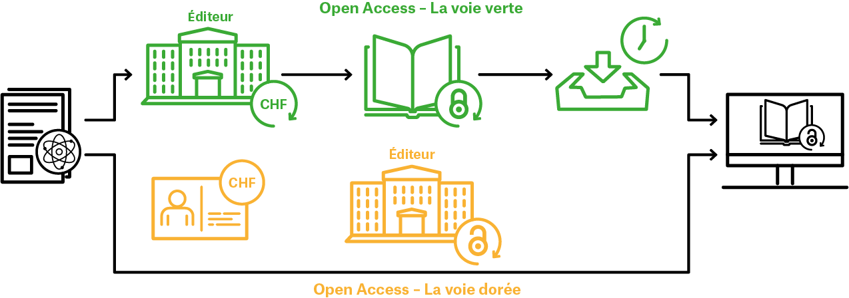
Open Access – comment s’y prendre
La voie classique (Closed Access)
  La publication de l'article dans un magazine ou un livre traditionnel
Publication en Open Access
  La voie verte – Open Access, deuxième publications
  La voie dorée – Open Access, première publication

Slide 12
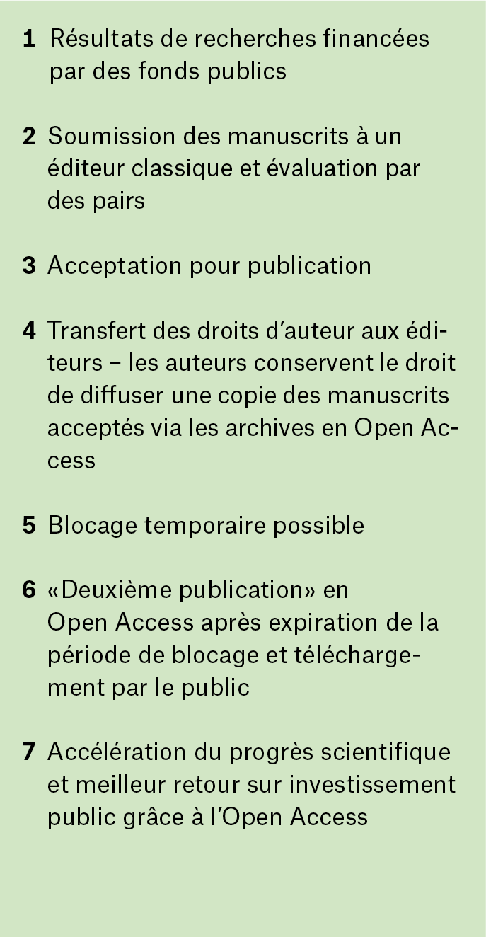
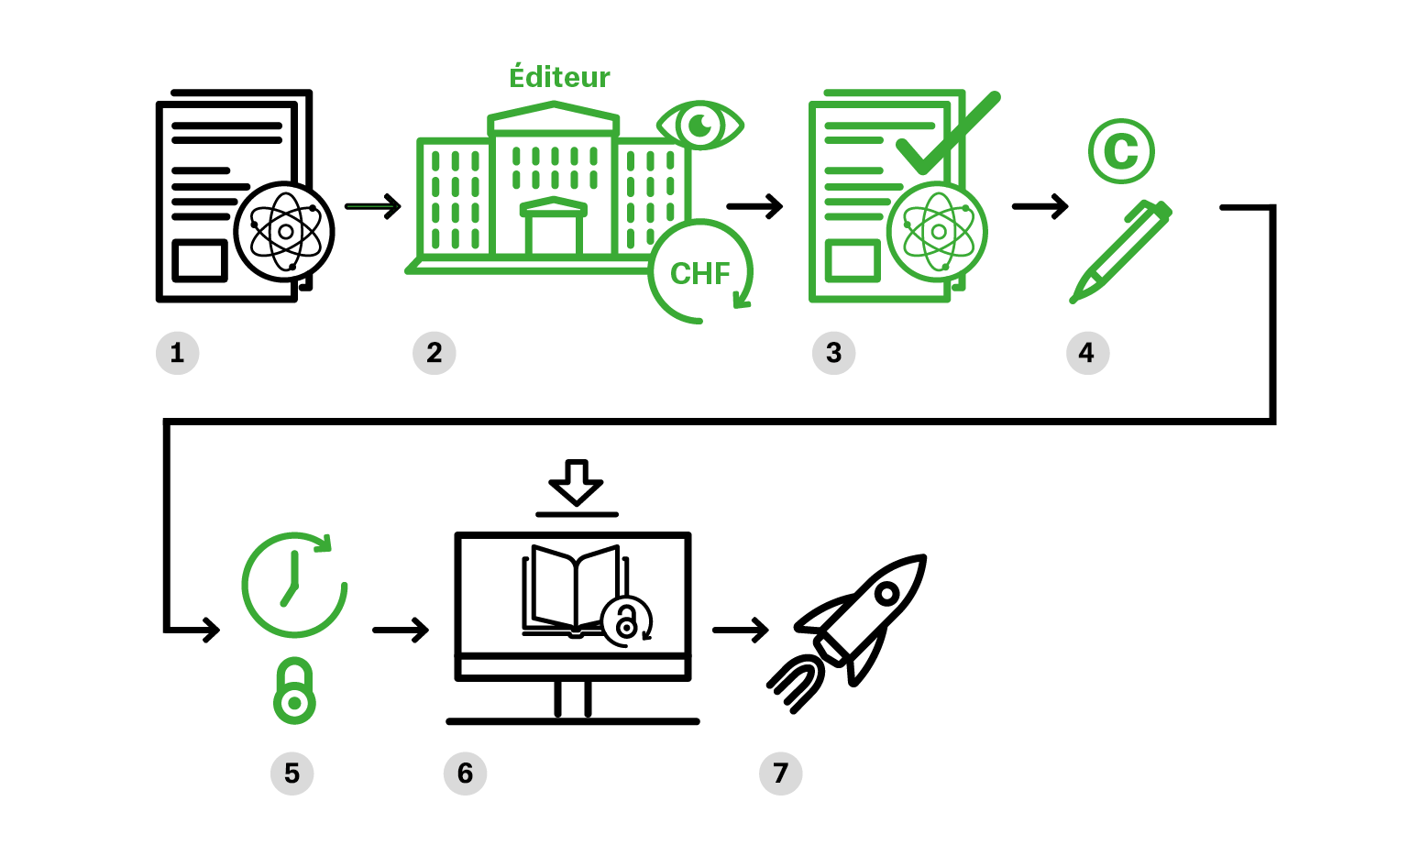
La voie verte (Open Access, deuxième publication)

Slide 13
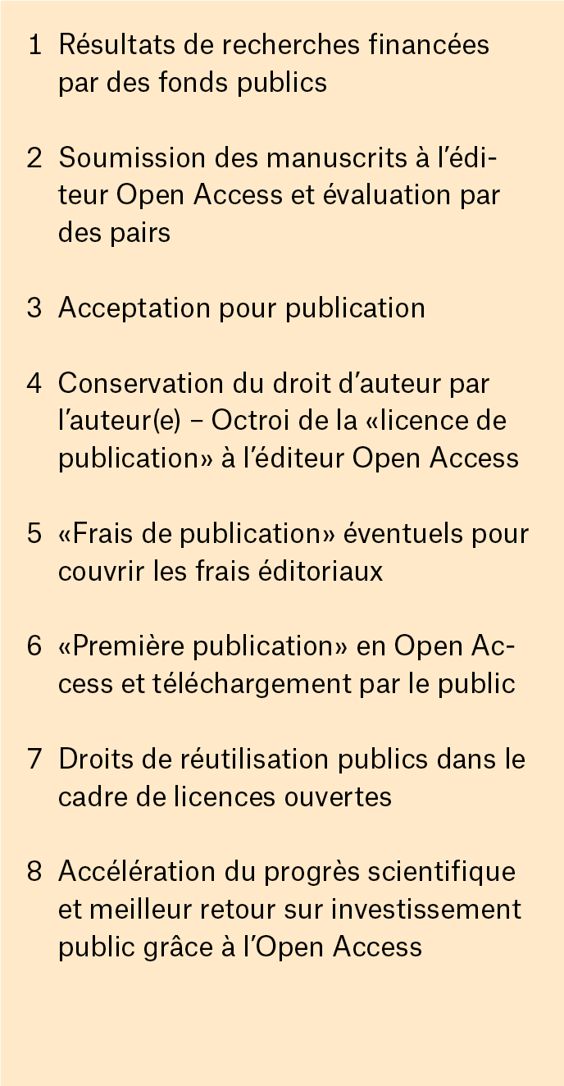
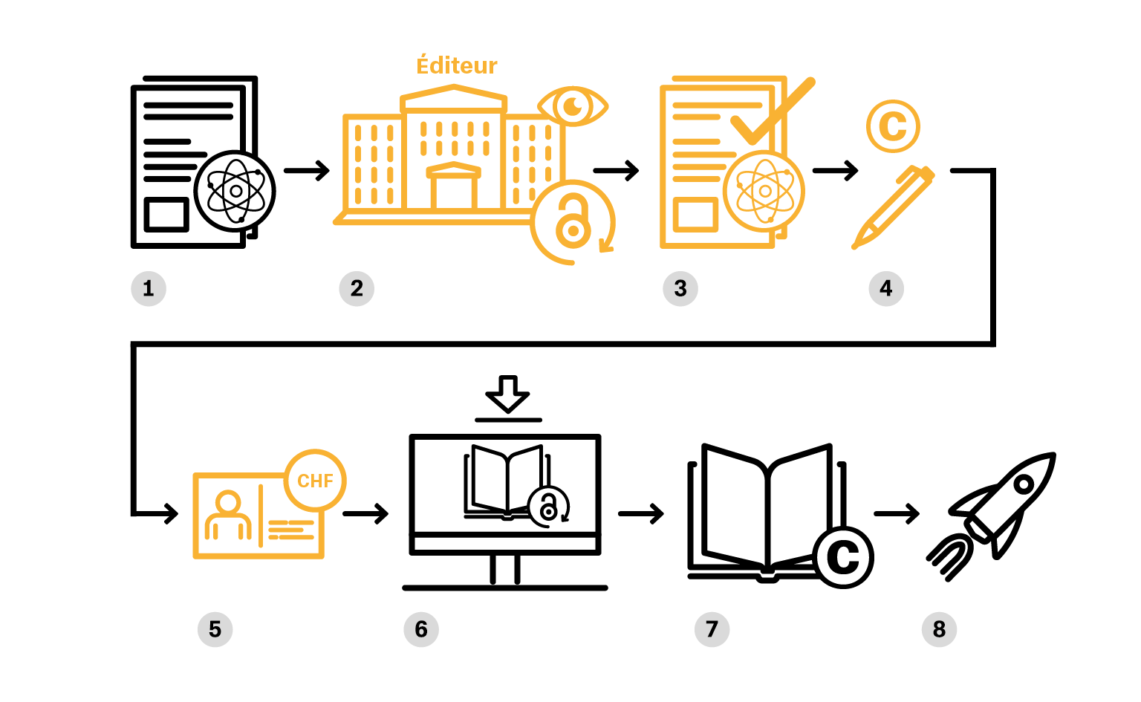
La voie dorée (Open Access, première publication)

Slide 14
Une culture de la publication tournée vers l’avenir
04

Slide 15
Une culture de la publication tournée vers l’avenir
Open Access –
la culture de la publication tournée vers l’avenir en Suisse et à l’international
Le libre accès aux résultats de recherches financées par des fonds publics améliore la mise à disposition d’informations au public, augmente la visibilité des publications et favorise la collaboration interdisciplinaire dans le monde entier.
Le Fonds national suisse de la recherche scientifique (FNS) et swissuniversities encouragent l'Open Access

Slide 16
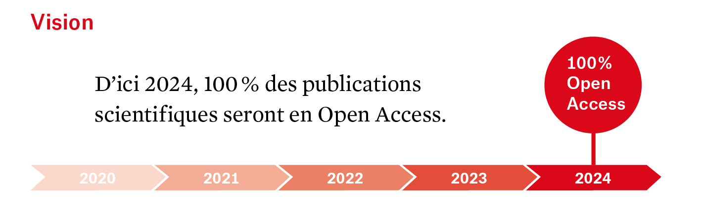

Slide 17

Merci beaucoup pour votre attention

